Slide 1

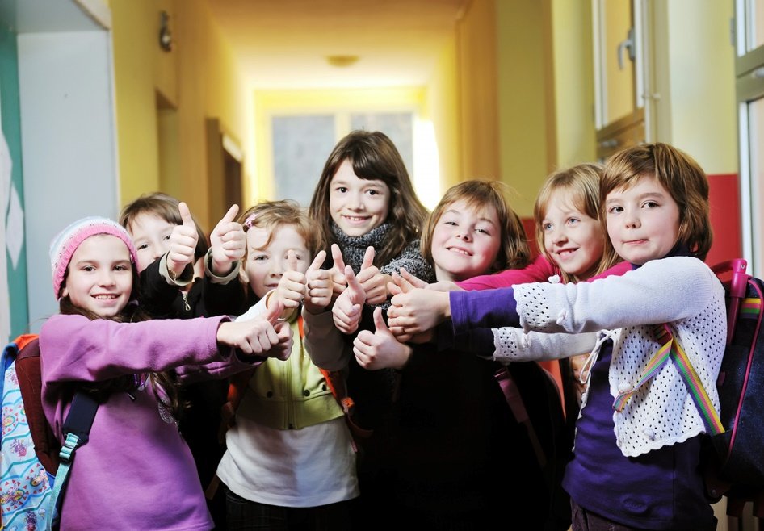
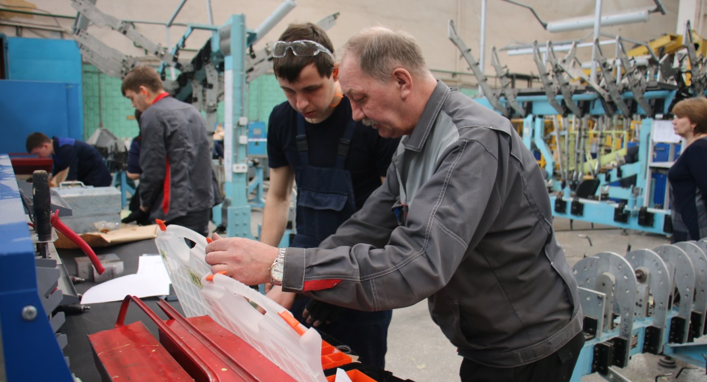
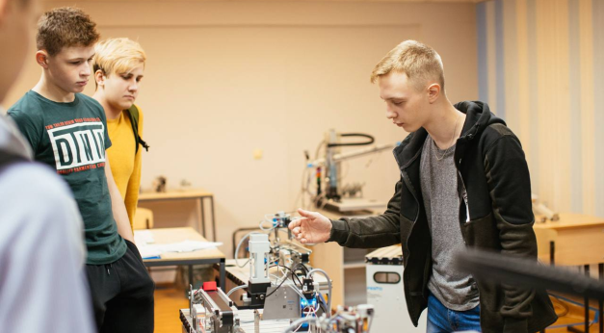
НАСТАВНИЧЕСТВО
…
Наставничество для молодых педагогов
Наставничество в школе
«Дети учат детей»
2019
Наставничество в СПО
Наставничество в ДО
krao.ru

Slide 2
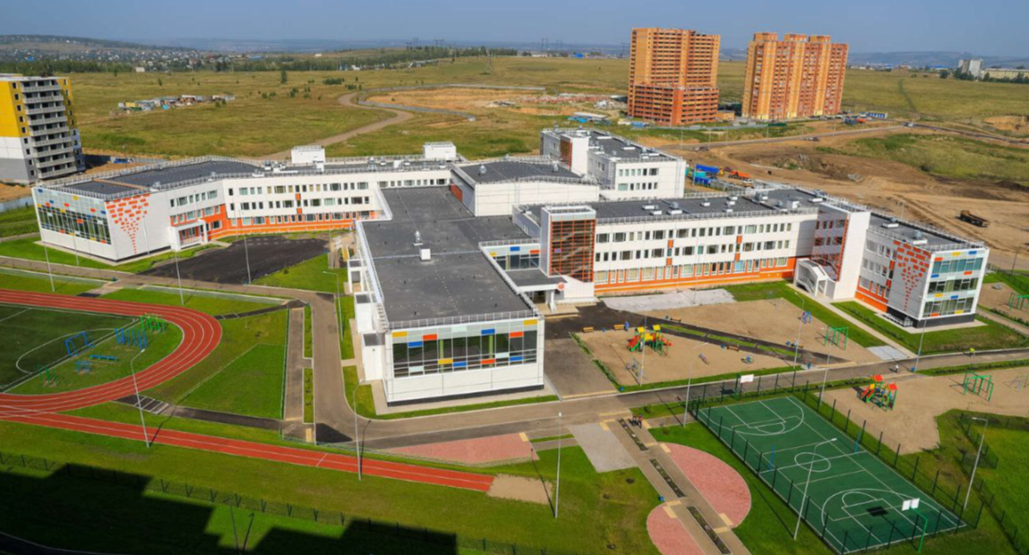
МАОУ «Средняя школа № 156 имени Героя Советского Союза Ерофеева Г.П.» - новая современная школа, открывшая в 2019 году свои двери школьникам и абсолютно новому коллективу педагогов.

Slide 3
Проблема и ее актуальность
Специфика кадров образовательной организации такова, что 70% педагогов школы имеют статус молодого специалиста независимо от возраста и нуждаются в сопровождении профессиональной деятельности в условиях нового педагогического коллектива.
Ежегодно увеличивается педагогический коллектив. 70% - доля учителей в возрасте до 35 лет.

Slide 4

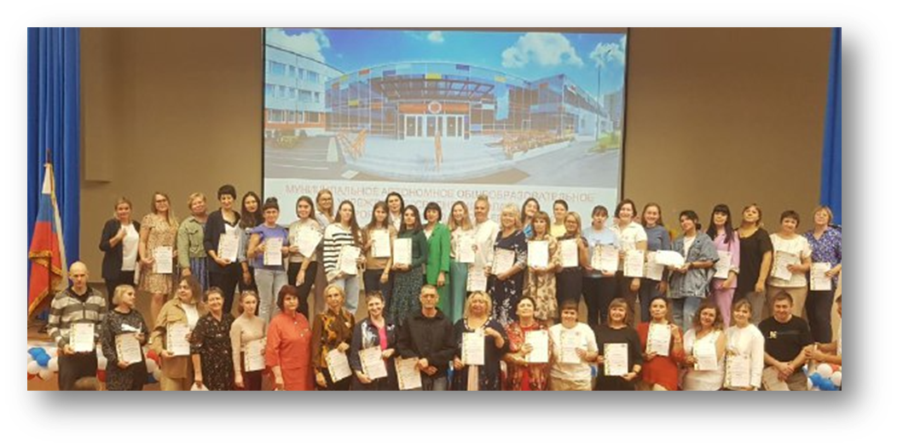
Цель
Максимально полное раскрытие потенциала личности наставляемого, необходимое для успешной личной и профессиональной самореализации в современных условиях неопределенности, а также создание условий для формирования эффективной системы поддержки, самоопределения и профессиональной ориентации молодых и вновь прибывших специалистов.

Slide 5
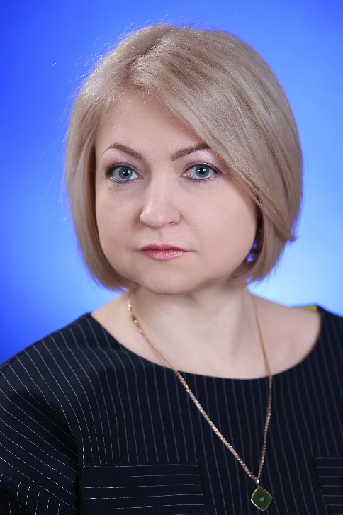
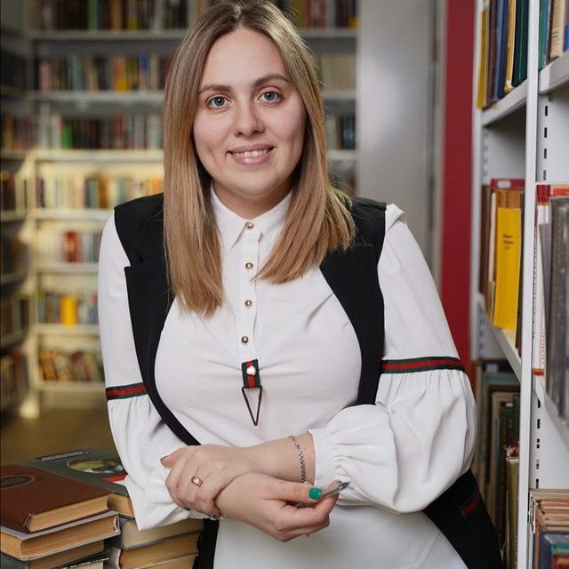
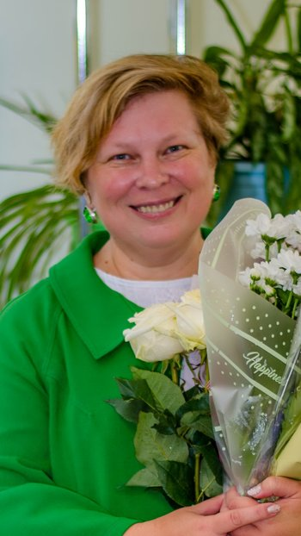
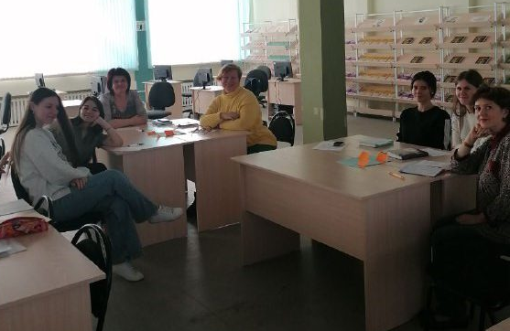
Деятельность куратора
Деятельность куратора направлена на создание эффективных наставнических пар и их скоординированную продуктивную работу.
Деятельность наставника
Наставник-предметник – опытный педагог того же предметного направления, что и молодой учитель, способный осуществлять всестороннюю методическую поддержку преподавания отдельных дисциплин.
Основное взаимодействие между участниками:
«опытный педагог – молодой специалист»
Основные принципы:
Обязательность
Индивидуальность
Непрерывность
Эффективность
Форма наставничества «учитель-учитель»
Формирование и работа наставнических пар:
2022-2023 учебный год: 5 наставников и 5 наставляемых.
2023-2024 учебный год: 17 наставников и 15 наставляемых

Slide 6

Нормативное обеспечение
Положение о системе наставничества педагогических работников в муниципальном автономном общеобразовательном учреждении «Средняя школа № 156 им. Героя Советского Союза Ерофеева Г.П.». Приказ №01-35-109 от 02.03.2022г.
Дорожная карта (план мероприятий) программы наставничества педагогических работников. Приказ №01-35-109 от 02.03.2022г.
Программа наставничества «Наставник – молодой специалист»
Приказ №01-35-387 от 20.09.2022г. О назначении куратора и наставников внедрения целевой модели наставничества
Приказ №01-35-386 от 20.09.2022г. О назначении куратора в рамках внедрения системы наставничества педагогических работников
Приказ №01-35-388 от 20.09.2022г. О назначении наставнических пар

Slide 7
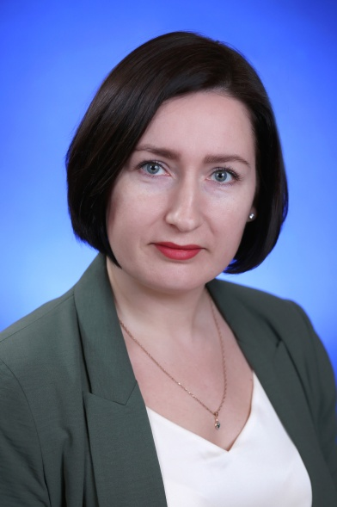
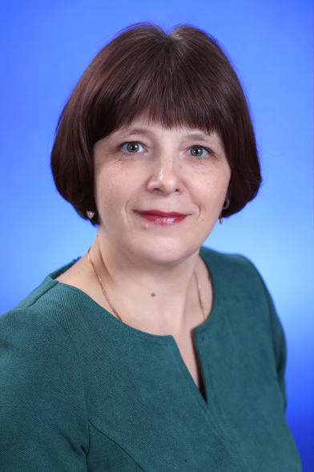
2. Формирование базы наставников и обучение на курсах КГБПОУ "Красноярский педагогический колледж № 1 им. М. Горького", г. Красноярск, курсы повышения квалификации по программе "Наставничество и техники работы наставника". В 2022 году-2 учителя; в 2023 году – 2 учителя.
3. Первый этап опроса до начала работы:
анкета наставника
анкета наставляемого
анкета по выявлению запроса молодых учителей https://docs.google.com/forms/d/e/1FAIpQLSf6v1yVuIvXT4ahTWNofNI08zgJIHNi2Q6h3zHIvIiJbzm2vQ/viewform?usp=sf_link

Slide 8
ЭТАПЫ
Нормативное обеспечение
Формирование базы наставников.
Обучение наставников.
3. Первый этап опроса до начала работы
4. Первая встреча
4. Формирование наставнических пар
(заявление на участие в программе и создание приказа)
5. Заполнение квалификационного профиля молодого специалиста;
6. Разработка персонализированной программы наставничества.
7. Обобщение и распространение опыта;
8. Заключительная встреча.

Slide 9

Юрий: Приходя работать, даже не знаешь, о чём наставника спрашивать. А потом, спустя два года, ты начинаешь думать, где же тот наставник, у которого можно было бы спросить? И идёшь спрашивать у интернета.
Дмитрий: А первый год что должен делать молодой специалист?
Юрий: Выживать.

Slide 10
Наставник глазами подопечного:
Действие наставника:
наблюдает профессиональную деятельность молодого специалиста с разным фокусом.

Slide 11
«Когда ко мне пришёл наставник, хоть она и простая учительница, меня трясло всю. Я понимала, что она на меня смотрит и пишет кляузу куда-то».
Елена

Slide 12
«Наставник пришёл ко мне на урок, посидел, и мне она даже ничего не сказала. Пошла в итоге сказала что-то завучу. Мне никто ничего не сказал: правильно у меня или не правильно? Я сама ходила, выпытывала».
Алена

Slide 13
Наставник глазами подопечного:
Действие наставника:
помогает молодому специалисту в планировании профессиональной деятельности.

Slide 14
Маргарита: Да, конечно. Они могут вместе сидеть и придумывать какие-то новые приёмы, занятия…
Юрий: А оно надо молодому специалисту? Чтобы он за мной постоянно ходил – не надо мне такого.
а

Slide 15
«Я прихожу к учителю английского, который проработал 30 лет, и прошу его помочь. Взяла листочек, ручку, думала, сейчас мне как всё дадут под запись – и я в шоколаде! Прошу объяснить, как вести урок, получаю ответ: «Ты ж в началке! Там ерунда: играешь с ними, песенки поёшь и всё нормально! Иди готовься!»
Дарья

Slide 16
«Вопросы мы не можем задавать, потому что не знаем, что задать-то. Мы задаём один общий вопрос – как вести урок. А может, наставники сами не знают, как на него ответить. Потому что для них это кажется мелочью: берёшь и ведёшь. А ты-то не знаешь! И вот эти первые несколько уроков по 45 минут казались мне вечностью!»
Маргарита

Slide 17
«Мне дали наставника, за которого я писала программу, а этот наставник получал даже каждый месяц деньги. Я писала программы, а она их у меня списывала! Если я провожу какие-то мероприятия с детьми, наставник пишет в своей мониторинговой карте, что она тоже якобы это делает.
В итоге этот наставник уже два года пользуется тем, что я делаю. Вот так вот! В этом году её наконец-таки сняли с моего наставничества.»
Алена

Slide 18
Маргарита: У меня как в сказке. Оказывается, он был! Но я-то об этом узнала только на второй год своей работы!
Дмитрий: А он про вас?
Маргарита: Я так думаю, тоже. Потом мы узнали друг о друге, познакомились, и он сказал: «Если что, ты давай, обращайся!»

Slide 19
Наставник глазами подопечного:
Действие наставника:
оценивает уровень освоения трудовых действий, прогресс в развитии профессиональных компетенций
.

Slide 20
«Почему наставник у меня в начале года пришёл на урок, а в конце года не пришёл? Ведь я же выросла, я знаю. На второй год, я знаю, я совсем уже по-другому уроки вела».
Елена

Slide 21
Наставник глазами подопечного:
Действие наставника:
оказывает помощь в установлении продуктивных межличностных отношений любого уровня
.

Slide 22
Юрий: Ты сама его выбери. Сходи с ним кофе попей.
Елена: Так как я его выберу? Мне там что, предлагают что ли?
Виктория: В нашей школе самому молодому учителю 36 лет, абсолютно не с кем поговорить. И завуч, по-моему, забыл, как это – работать с молодыми. Никакой помощи.

Slide 23
«Они должны слиться воедино, наставник и подопечный. Наставника роль в том, чтобы дать что-то доброе, положительное. Научить и подтолкнуть к тому, чтобы на вопрос – почему мы выбрали учительство – мы отвечали: «Это моя жизнь! Я не вижу себя в другом!» И это как раз зависит от наставника, и это будет обучение».
Маргарита

Slide 24
Как общаться и продуктивно взаимодействовать?
Обучение техникам коммуникации
и мотивации на основе принципов доверия

Slide 25
Содержание
ПОЗИЦИИ В ОБЩЕНИИ.
ЧТО ТАКОЕ АКТИВНОЕ СЛУШАНИЕ?
УМЕНИЕ СЛУШАТЬ И СЛЫШАТЬ.
Техники: «перефразирование», «эхо», «невербальное сопровождение», «молчание в диалоге», «самораскрытие», «резюмирование».
УМЕНИЕ ЗАДАВАТЬ ВОПРОСЫ.
Техники: «закрытые вопросы», «открытые вопросы», «альтернативные вопросы».
3. Технология GROW. Технология «Стол менторов».

Slide 26
Позиции в общении
Согласно Л.С. Выготскому, человек в течение своей жизни учится общаться с другими, осваивая разные позиции. Эти позиции мы также активно используем уже во взрослом возрасте.
1. Позиция «ПРА – МЫ»
«Мы преодолеем это вместе», «Я буду рядом с тобой в этой ситуации», «Я пройду это вместе с тобой».
Что чувствуете, когда слышите эти фразы?
безопасность, принятие, единение, психологическая поддержка
Как вы можете использовать эту позицию в общении с наставляемым и для чего?

Slide 27
Позиции в общении
2. Позиция «НАД».
«Это необходимо делать так», «Повторяй за мной», «Я решаю, где и зачем мы будем встречаться».
Что чувствуете, когда слышите эти фразы?
отделение от другого, активность, сила, власть, контроль
Как вы можете использовать эту позицию в общении с наставляемым и для чего?

Slide 28
Позиции в общении
3. Позиция «ПОД» .
«Я не знаю, реши, пожалуйста, сам», «А ты как хочешь?», «Я сделаю так, как ты скажешь».
Что чувствуете, когда слышите эти фразы?
человек забывает о собственных интересах, отдает инициативу другому, неуверенность, пассивность, безответственность
Как вы можете использовать эту позицию в общении с наставляемым и для чего?

Slide 29
Позиции в общении
4. Позиция «НА РАВНЫХ».
«Я слышу твои слова, я думаю, что …», «Я предлагаю тебе заняться вот этим, а я сделаю вот это», «Я думаю, что в твоих словах есть то, что важно для тебя».
Что чувствуете, когда слышите эти фразы?
партнерство, равные возможности партнеров по отношению друг к другу, осознанность действий, согласованность, равенство
Как вы можете использовать эту позицию в общении с наставляемым и для чего?

Slide 30
Позиции в общении
5. Позиция «ДЕМОНСТРАТИВНО – ОТСТРАНЕННАЯ».
«Да, я понимаю, что ты взрослый, что ты экспериментируешь с собой, со своим телом, со своим образом, в деятельности. Я принимаю то, что ты делаешь, я тебе верю и доверяю. Но если тебе понадобится моя помощь, я окажусь рядом».
Что чувствуете, когда слышите эти фразы?
доброжелательное присутствие, позиция наблюдателя, готовность поддержать, когда это будет необходимо
Как вы можете использовать эту позицию в общении с наставляемым и для чего?

Slide 31
Активное слушание
(умение слушать и слышать)
Перефразирование техника, которая направлена на то, чтобы пересказать своими словами то, что Вам только что сказал наставляемый, но сбивчиво, долго, прыгая с мысли на мысль. Вам нужно уловить суть, которую он хотел передать, и переспросить его о том, верно ли Вы его поняли.
«- Правильно ли я тебя понял…»
«- Могу ли я уточнить …»
«- Таким образом, ты считаешь, что …»
«- Так ли я тебя услышал …»
«- Я слышу, что ты говоришь о …»
Эхо техника, при которой фраза наставляемого повторяется точь – в - точь (услышать, как со стороны звучат его слова).

Slide 32
Активное слушание
(умение слушать и слышать)
Самораскрытие используется в том случае, если уместно показать, что вы разделяете переживания и чувства наставляемого и в вашем личном опыте есть подобные переживания.
«Я не чувствую, что меня слышат…», «Я боюсь сделать неправильный выбор, не оправдать надежд».
Невербальное сопровождение используется для того, чтобы показать заинтересованность в собеседнике через позу, жесты, мимику, интонации, голос, молчание, паузы.

Slide 33
Активное слушание
(умение слушать и слышать)
Резюмирование используется в том случае, если необходимо подытожить, обобщить сказанное, чтобы сложилась общая картина, которую вы оба понимаете однозначно.
«Давай подведем итоги сказанного …»
«Опираясь на твои слова, можно сказать, что …»
«Главное, о чем ты сказал, - это …»
«Что для тебя сегодня было важным?»
«Чего тебе сегодня не хватило?»

Slide 34
«Эти разные вопросы…»
(умение задавать вопросы)
Открытые вопросы используются с целью сбора информации, для начала и перехода к следующему этапу разговора, для того, чтобы заставить собеседника подумать, выяснить его интересы, сомнения, тревоги.
Что? Где ? Когда? Для чего? Зачем? В связи с чем?
Закрытые вопросы используются на стадии проверки и подтверждения информации, резюмирования
Правильно ли я понял, что … так? Вы имели в виду то …?
Вы хотели сказать что …? Вы пришли, чтобы обсудить …?
Альтернативные вопросы дают собеседнику возможность сделать выбор из двух (или более) предложений, проявить инициативу, помогают принять решение.
Как ты поступишь? (не знаю)
Тебе важен сейчас мой опыт или ты хочешь найти свой путь?

Slide 35
Построение встречи по модели GROW
Структура встречи
Goal Цель
Reality Реальность
Options Варианты
Will Намерение
Особая последовательность вопросов для повышения эффективности

Slide 36
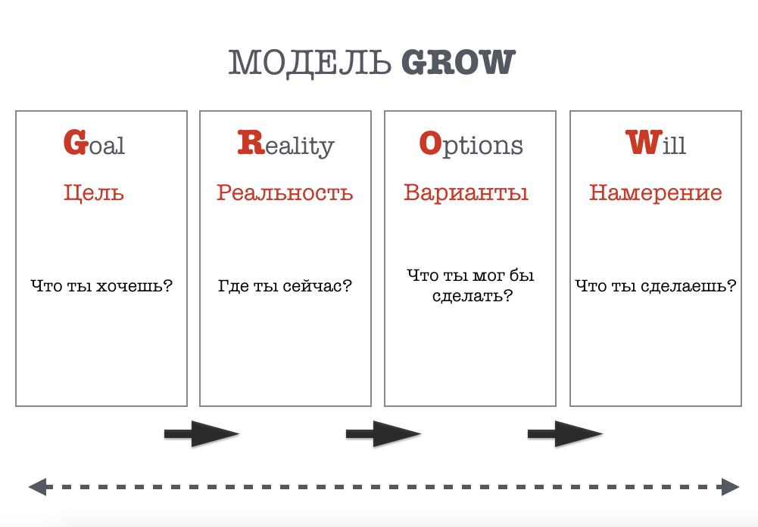
Построение встречи по модели GROW
Особая последовательность вопросов для повышения эффективности

Slide 37
Выберите и опишите возможную реальную проблемную ситуацию молодого специалиста, с которой можно обратиться к наставнику.
Какие трудности и проблемы встречаются в работе начинающего учителя?
Неумение точно рассчитать время урока
Логично выстроить последовательность этапов урока
Затруднения при объяснении нового материала
Сложности при постановке вопросов ученикам
Трудности в подборе материала, при разработке урока
Внедрение новых технологий в преподавании своего предмета.
Проблемы с дисциплиной (учитель теряет управление, класс шумит, урок срывается)
Сложности с осуществлением дифференцированного подхода к учащимся (избегание вызвать слабых учеников, учитель не знает как помочь им. В результате отставание у некоторых учащихся возрастает).
Трудности в воспитательной работе (организация досуга, проведение собрания, организация дежурства, трудовые дела).

Slide 38
Практикум 2
Задание:
Перед Вами перечень вопросов 4 - х этапов методики построения встреч по модели GROW (постановка цели, обзор реальности, обзор возможностей, выбор действия).
Определите, на каких этапах используются вопросы какого типа (закрытые, открытые, альтернативные).
Разделитесь на пары. Выберите и опишите возможную реальную проблемную ситуацию молодого специалиста, с которой он обращается к наставнику.
С опорой на вопросы представьте свой вариант проведения всех четырех встреч наставника с наставляемым.

Slide 39

Построение встречи по модели GROW
1 этап. Постановка цели.
Чего ты хочешь?
Какой результат будет для тебя наилучшим?
Как ты поймешь, что это именно тот результат, к которому ты шёл?
По каким критериям будешь оценивать успешность достижения результата?
Что важно для тебя в достижении этой цели?
Как достижение цели повлияет на все сферы твоей жизни?
Что произойдёт, когда ты достигнешь результата?
Что ты получишь из того, чего у тебя нет сейчас?
Какой навык нужен наставнику?

Slide 40

Построение встречи по модели GROW
2 этап. Обзор реальности.
Что сейчас происходит?
Что тебя больше всего волнует?
По десятибалльной шкале, если 10 – это идеальная ситуация, на каком уровне (балле) ты находишься сейчас?
А на каком уровне (балле) ты хотел бы находиться?
Что ты чувствуешь при этом?
Как то, что сейчас происходит, влияет на другие сферы твоей жизни?
Кто еще вовлечен в ситуацию?
Что ты уже успел сделать и делаешь для решения этого вопроса?
Какие ресурсы есть?
Что ты получишь из того, чего у тебя нет сейчас?
Какой навык нужен наставнику?

Slide 41
Построение встречи по модели GROW
3 этап. Обзор возможностей.
(мозговой штурм)
Что можно сделать для изменения ситуации?
Какие есть варианты?
А какие есть альтернативы?
А ещё? А ещё? А ещё?
А если бы что – то ещё могло быть как вариант, что бы это было?
А что, если бы у тебя были все ресурсы для решения вопроса, что бы ты сделал?
Кто мог бы помочь тебе в решении этого вопроса?
Где бы ты мог найти информацию?
А что бы ты посоветовал сделать другому на своем месте?
Какие из выбранных вариантов тебе больше нравятся?
Какой навык нужен наставнику?

Slide 42
Построение встречи по модели GROW
4 этап. Выбор действия.
Что ты будешь делать?
Как ты это будешь делать?
Каким будет твой первый шаг?
Когда ты это сделаешь?
Есть ли что – то, что необходимо учесть перед тем, как приступить к действию?
Достигнешь ли ты при этом своей цели?
Какая поддержка тебе нужна?
Какие возможны препятствия на пути?
Как ты оценишь по шкале от 1 до 10 степень уверенности в том, что ты это сделаешь?
Какой навык нужен наставнику?

Slide 43
Уровни владения компетенцией:
Минимальный | Действие недостаточно сформировано, выполняется эпизодически.
Средний | Выполнение действия соответствует требованиям. Решает стандартные профессиональные задачи.
Высокий | Действие выполняется качественно, уверенно. Способен решать нестандартные ситуации, помогать коллегам в трудовой деятельности.

Slide 44

Задача 1 для работы:
Определить перечень необходимых компетенций (действий) в квалификационном профиле молодого специалиста.
На основании профессионального стандарта «Педагог (педагогическая деятельность в сфере дошкольного, начального общего, основного общего, среднего общего образования) (воспитатель, учитель)»;
ФГОС;
квалификационная характеристика
должности;

Slide 45




ХАРАКТЕРИСТИКИ
ПЕДАГОГИЧЕСКОГО КОРПУСА
50 000
человек
22 000
человек
2017 год – 321 307 учеников
785 вакансий
2021 год – 377 132 ученика
5 441 вакансия
численность педагогических работников
численность
учителей
Кадровый потенциал педагогов края отличается высоким уровнем квалификации, что подтверждается результатами аттестации:
55% педагогических работников аттестованы на первую или высшую квалификационные категории
НАПРАВЛЕНИЕ 4

Slide 46


Основные субъекты педагогического наставничества
…
Профиль молодого педагога
Персонализированная программа наставничества
Наставник
Наставляемый
2019
2021
Участвует в персонализированной программе наставничества
Взаимодействует с наставником, при его помощи приобретает новый опыт, развивает необходимые компетенции, добивается предсказуемых результатов
Является активным субъектом собственного непрерывного личностного и профессионального развития
Обеспечивает адаптацию и индивидуальную траекторию профессионального развития наставляемого на основе его профессиональных затруднений
Куратор
krao.ru

Slide 47
Критерии соответствия позиции наставника
Критерии | Метафора | Характеристика
Компетентность в области предмета взаимодействия с наставляемым. | «Скорая профессиональная помощь» | Успешный личный опыт решения профессиональных практических задач. Знания и умения в определении предмета взаимодействия с наставляемым. Способность оперативного преодоления ситуативных затруднений по запросу наставляемого
Установка на поддержку, помощь, сопровождение наставляемого в его профессионально-личностном становлении | «Не могу не помочь» | Ценность профессионального роста и совершенствования. Позитивное отношение к разнообразным особенностям профессионального становления. Готовность к применению эффективных традиционных и инновационных средств, способствующих профессионально-личностному становлению
Разнообразие способов выявления и восполнения дефицитов наставляемого | Работа «в долгую» | Диагностика профессиональных дефицитов. Поддержка наставляемого в разработке персональной программы и ИОМ. Рефлексивное сопровождение, обеспечивающее проявление и закрепление субъектной позиции наставляемого
Эффективная коммуникация с наставляемым | «Сначала много думать, а потом делать» | Способность к взаимодействую на основе понимания. Принятие профессиональных затруднений наставляемого и перевод их в наставническую задачу. Моделирование в коммуникации действий по преодолению затруднения наставляемого
…
2019
2021
krao.ru

Slide 48
День 5
«Индивидуальные программы возникают там, где ставятся цели и задумываются действия, требующие усилий.»
Владимир Борисович Лебединцев,
ведущий научный сотрудник КИПК работников образования, доцент, кандидат педагогических наук

Slide 49
Рефлексия
Совпали ли ожидания? Что было полезным?
Что будете применять?
Продолжите любые высказывания
Сегодня я узнала …
Было интересно …
Было трудно …
Я выполнял задания …
Я поняла, что …
Теперь я могу …
Я почувствовала, что …
Я приобрела …
Я научилась …
У меня получилось …
Я смогла …
Я попробую …
Меня удивило …
Встреча дала мне для жизни (для работы) …
Мне захотелось …

